Slide 1
社区综合运营平台
信通达智能科技有限公司

Slide 2
01
背景现状
科技引领未来
02
项目方案
目 录
CONTENTS
03
建设计划

Slide 3
Part 01
背景现状

Slide 4
智慧社区发展阶段分析
2015-2020年
智慧社区
2000-2010年
智能化小区
构建智慧社区，向“六化”发展：集成化、网络化、数字化、无线化、智能化、模块化
注重小区安防建设，监控、周界防范、门禁等
2020年-
未来智慧社区
2010-2015年
数字化小区
围绕社区治理现代化，打造整体社区，打造15分钟智慧生活圈、建设弹性社区、推动社区自治
90年代末之前
传统小区
消费电子、计算机、管理、通讯一体化向数字小区发展
楼宇对讲系统从非可视到可视，形成社区概念
Notes:
我国智慧社区遵循发展的一般规律，从20世纪80年代末开始，始终沿着智能化、数字化、智慧化的道路不断前进。
我国智慧社区的建设在智慧城市建设的带动下，从2012年作为智慧城市的典型应用，逐步发展到2014年作为智慧城市的必选项进行专项建设。2014年5月住建部发布的《智慧社区建设指南(试行)》提出，到2020年，50%以上的社区实现智慧社区标准化建设，建立完善的社区服务体系、可持续发展的社区治理体系和智能化社会服务模式，截至当前，我国智慧社区也仍在积极的建设当中。我们认为当前我国智慧社区应响应新时代国家治理现代化战略大背景和城市治理“全周期管理”的新要求，积极拥抱新一代信息技术技术变革，围绕社区治理现代化目标，积极推进“未来智慧社区”的建设。

Slide 5
背景分析 | 政策引导下的社区发展趋势——智慧社区
智慧社区是社区管理的一种新理念，是新形势下社会管理创新的一种新模式。智慧社区是指充分利用物联网、云计算、移动互联网等新一代信息技术的集成应用，为社区居民提供一个安全、舒适、便利的现代化、智慧化生活环境，从而形成基于信息化、智能化社会管理与服务的一种新的管理形态的社区
2017年，总书记19大 报告：“把人民对美好生活向往作为党的奋斗目标” ，
智慧社区成为着力点
2014.05
2016.12
2017.06
2019.04
住建部发布《智慧社区建设指南》，指导各地开展智慧社区建设
国务院《关于印发“十三五”国家信息化规划的通知》:“推进智慧社区建设，完善城乡社区公共服务综合信息平台
中国中央、国务院印发《关于加强和完善城乡社区治理的意见》指出： “增强社区信息化应用能力，不断提升城乡社区治理水平
XX省政府正式印发《XX省未来社区建设试点工作方案》，标志着未来社区建设工作全面启动
高层关注，政策引领，为智慧社区发展指明方向

Slide 6
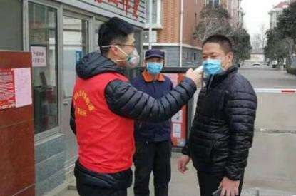
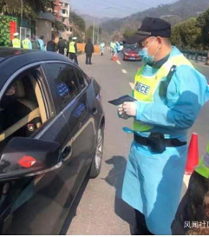
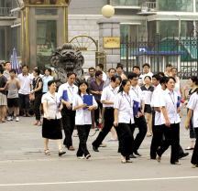
背景分析 | 后疫情时代催化社区的建设和发展
2020年初的新冠疫情汹涌来袭，让人措手不及，损失惨重。社区作为人们抗击疫情的前沿阵地，受到巨大冲击。在当前国内疫情趋于基本稳定的背景下，必须痛定思痛，深刻反思，通过加快推进智慧社区建设，“亡羊补牢、为时未晚”
“人-人” 接触低效耗时
门岗拥堵、危机潜伏
车辆出入人工盘查
疫区车辆防控困难
传统社区
面对疫情
疲于应付
危机重重
人员聚集无法做到第一
时间发现，造成干预滞后
社区内部电梯区域，
按钮乘梯，高危险操作
“后疫情时代” 用事实说话，让人们充分认知到智慧社区的重要性，催促智慧社区建设提速

Slide 7
背景分析 | 智慧社区是符合时代社区发展产物
“政策+技术+疫情” 三箭齐发，新时代下技术深度变革、业务模式不断创新，如澎湃的浪潮推动着社区行业价值被重新定义，智慧社区迎来关键的时间节点，面临重大的历史性发展机遇！
顺应新时代下的社区发展需求
打造面向未来的“智慧社区”
“最后一公里”
刚需服务需求
“幸福社区”
“美好生活”
政策引领
技术赋能
疫情助推

Slide 8
未来社区服务平台发展愿望
推进理想智慧社区建设，是未来城市发展的重要着力点，关键是要形成合力。理想智慧社区通过创新部署各类新技术、新业务、新模式，从“打造整体社区、打造15分钟智慧生活圈、建设弹性社区、推动社区自治”四大建设理念出发，支撑实现社区服务与社区照顾精心便捷、社区安全与综合治理精细敏捷、社区环境及物业管理舒适快捷、社区文化和精神文明建设和谐凝聚、社区社会保障与社区福利公平普惠的理想智慧社区建设目标。
打造“整体社区”
打造“15分钟智慧生活圈”
建设“弹性社区”
推动“社会自治”
放大服务内涵
统筹建设社区大数据基础平台和网格治理指挥调度中心
推进上门服务
提升服务粘性
理想智慧社区是弹性的智慧社区，具有抵抗灾害、在灾害发生时维持运行并具有灾后快速恢复的能力
理想智慧社区建设，推动社区治理能力现代化的最终目标在于实现政府治理和社会调节、居民自治良性互动，在于实现基层社区各类服务的有效保障。
Notes:
1.打造“整体社区”
首先是放大服务内涵。理想智慧社区将推动“互联网+政务服务”向社区下沉，将社保、计生、民政、救助等为民服务事项和审批权限更多下沉到社区，引入水电煤气、电视电话、电信套餐等便民事项，做成一站式的服务中心
其次是统筹建设社区大数据基础平台和网格治理指挥调度中心。理想智慧社区建设过程中，对内有效整合物联感知神经元数据资源以及网格执法巡查数据资源，以及社区物业人流识别、车流进出、房屋出租、异常民情、宠物豢养、停车位、儿童建卡等数据资源；对上充分利用区级数据共享交换平台、视频资源共享平台、各部门业务系统等数据资源；对外有效整合水电煤气等社会公共数据资源，实现社区辖区内综治、安监、环保、市政、交通、人口、经济、住房、网格以及社会第三方等数据融合贯通和动态监管，利用人工智能、机器学习、大数据分析等技术手段，对社区内运行态势进行在线监测、自动预警、资源调配和联动指挥
2.打造“15分钟智慧生活圈”
一是推进上门服务，发展商业、居家养老、志愿者管理、特殊人群等线上线下一体化服务。
二是提升服务黏性，建设线上“一门式、一站化”的公共服务平台，将政务事项办理、便民为民服务、社区生活服务等进行综合集成，并整合辖区内各类公共资源，提供一些简单朴实但较为欢迎的功能
3.弹性社区
首先，理想智慧社区强调“智慧防灾、减灾”等理念，通过智慧技术的应用，构建灾前预防、灾中应急、灾后恢复的全阶段防灾体系，通过防灾信息系统和智慧应急系统，辅助灾害评估、灾中响应、灾后恢复。
第二，理想智慧社区通过搭建虚实交互的数字孪生社区平台，实现社区全要素虚拟管理，社区运行态势实时感知。
4.推动社区自治
一是明确下放权力到社区，变“行政”为“服务”。
二是重视发挥市场化力量，增强社会主体参与，形成共建共营共享的良好生态。
三是建立社区互动平台，利用信息化手段完善社区居民参与网上投票、民主选举和社区治理等，让老百姓积极踊跃地参与到基层治理，形成社区领导、干部推动、群众参与的新格局。

Slide 9
Part 02
项目方案

Slide 10
总体思路及目标
“打造新社区经济”打造社区生活服务平台，接入区域内吃、住、行、娱、购、游和本地各行生活商户为社区居民提供一站式线上线下服务，为广大中小零售服务商户赋能、重塑社区+业主+互联网的新智慧社区生态。
发挥区域龙头企业线上线下场景、积分、会员优势，联合战略合作伙伴，向广大消费者、供应商、经销商、提供消费金融、理财投资和供应链金融产品，打造新社区经济、推进基础金融业务渗透及创新业务模式探讨。
银行物业产品导流渗透
提升金融支付通道占比
消费金融、理财投资、供应链金融
消费者、经销商、供应商
新社区经济
金融创新业务

Slide 11
基于物业管理的多元化服务平台
业主
/
住户
/
商户
合作伙伴
银行物业系统+物业管理软件
管家服务
改善服务
物业开发商
双赢合作
社区电商
物业管理公司
线上APP+线下商家服务
质量控制
传统服务
垂直服务供应商
服务创新
延伸服务
物业管理的主要价值
信用背书、客户网络
平台的主要价值
搭建渠道、整合资源

Slide 12
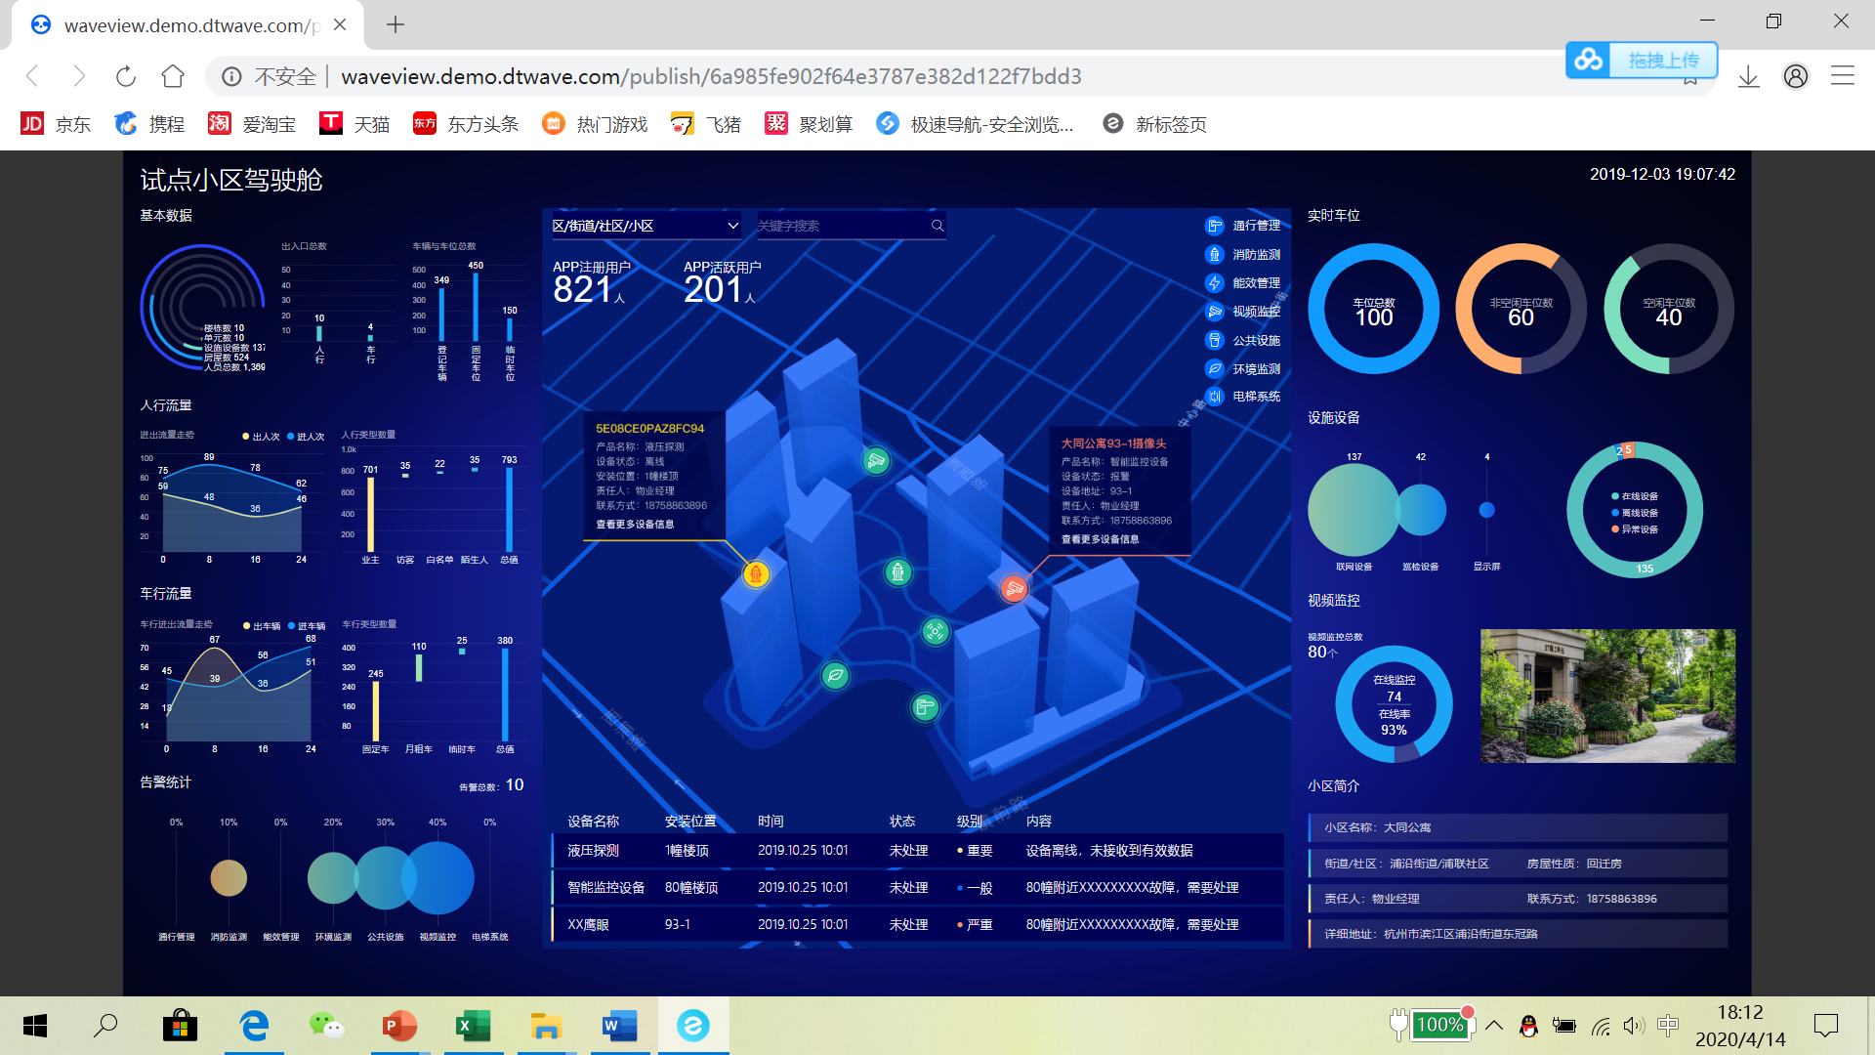
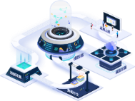
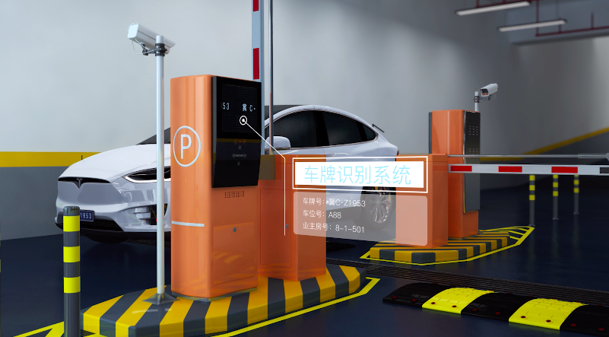
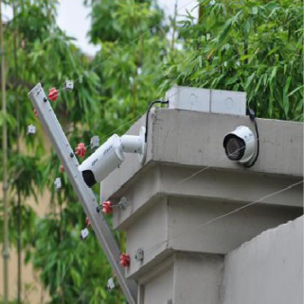
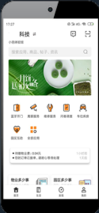
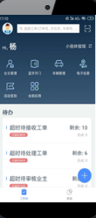
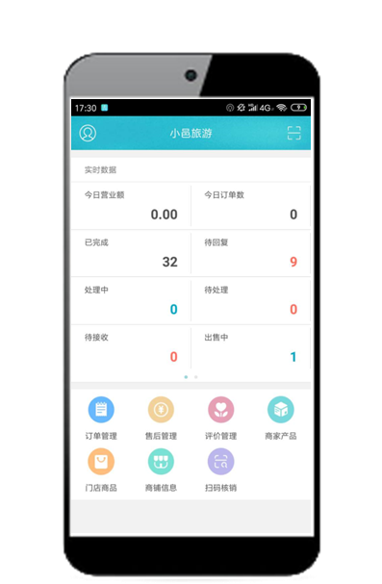
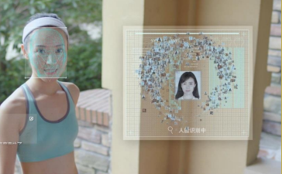
方案设计 | 智慧社区服务平台体系规划设计
规划“1+3+N” ，1体2翼的智慧社区体系，软硬件联动、前后端协同、整体支撑智慧社区管理和服务落地，长效运营
数据云图/驾驶舱
N个智慧场景融合
数据分析
数据运营
数据展现
社区参观
指挥决策
未来邻里圈
社区媒体
未来健康场景
未来服务场景
未来治理场景
未来低碳场景
……
AI开放平台
视频监控
管理互联
智慧社区综合服务
一体化平台
万物互联
车行管理
3个应用端
小区管理
服务互联
智慧社区
物业管理平台
周界安防
人脸识别
数据采集
连接管理
权限配置
设备管理
基础安防
用户端（业主）
APP/小程序
管理端（物业）
APP/小程序
商家端（商户）
APP
视频巡更

Slide 13
社区运营平台主体架构
智慧社区遵循“大中台、小前台” 系统架构，中台输出强大的业务能力支撑引擎，前台提供精细化服务，用户1部手机轻松体验所有应用
一体化智慧社区系统架构
交互层
业主端
APP/小程序
管理端
APP/小程序
管理后台
社区云图
社区驾驶舱
3D超脑
…
应用层
疫情管控
鹰眼监控
惠民服务
生活服务
信用卡
资金归集
银行物业
智慧服务
金融服务
消防监测
视频巡更
医疗健康
休闲娱乐
理财
账户开设
社区通知
三表集抄
养老旅游
融媒体
消费贷
金融积分
人车管理
…
创业空间
…
供应链
…
政府
平台
平台层
业务使能
数据使能
集成使能
开放接口
数据分发
智慧管理子平台
智慧服务子平台
智慧治理子平台
AI开放子平台
数据分发子平台
视频分析
AI算法
深度学习
位置服务
短信通道
语音识别
支付能力
BIM建模
连接管理
…
数据
网关
云服务
第三方
平台
数据层
用户数据
访客数据
车辆数据
房屋数据
视频数据
设备数据
快递数据
业务数据
商业数据
健康数据
…
基础层
物联网管理平台 数据采集、安防管理、设备管理、权限管理、应用连接 …
智能硬件
传输网络
宽带
4G/5G
机房设备
…
AI超脑
…
…

Slide 14
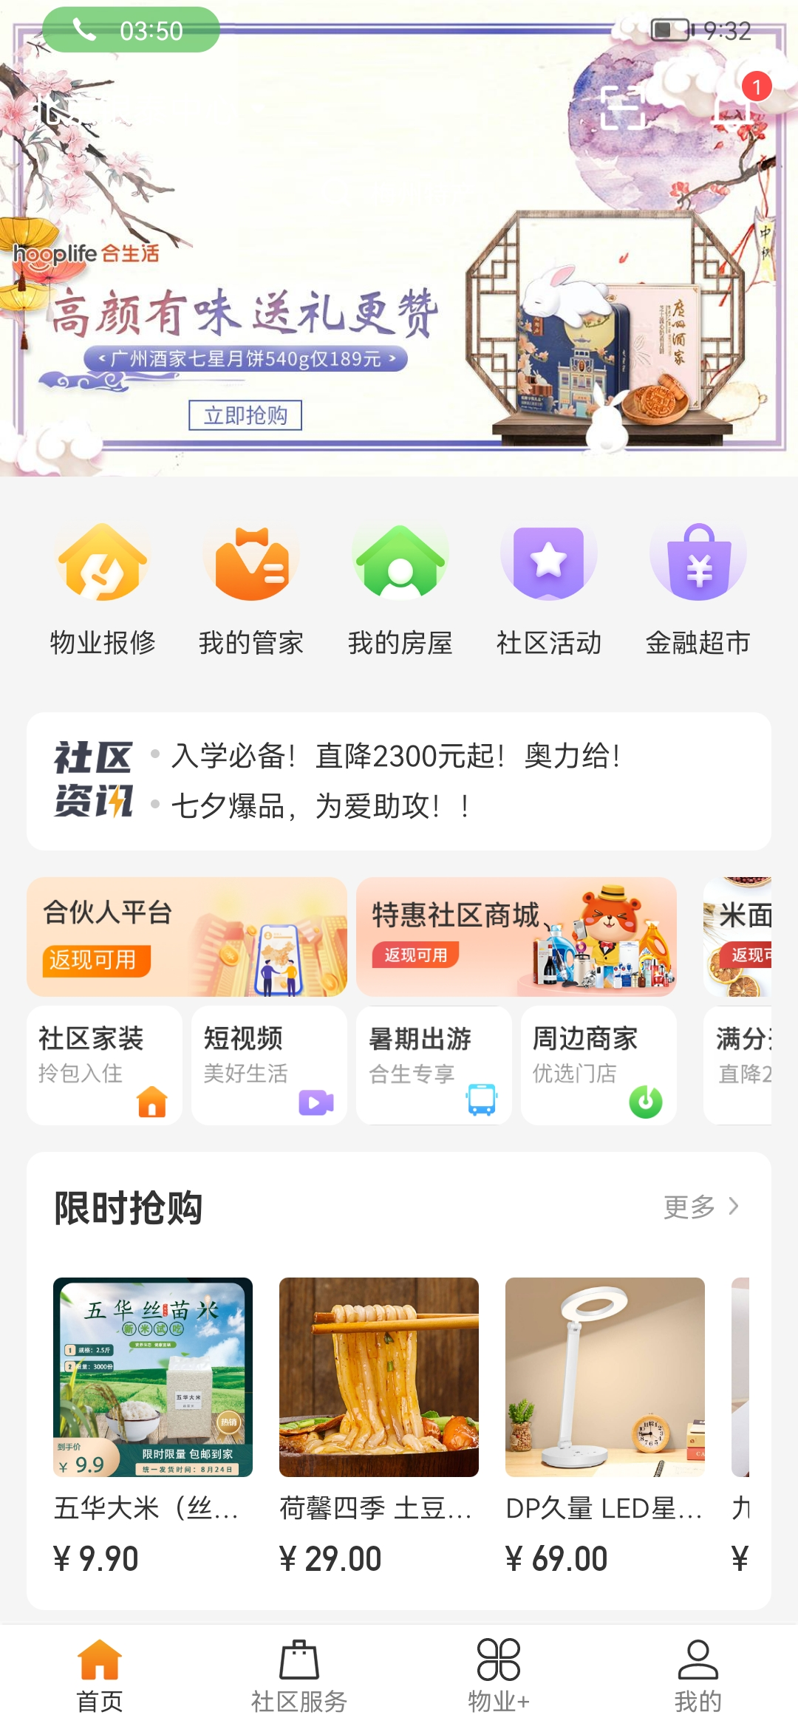
智慧服务
1
物业服务
2
社区电商B2C
服务聚合
3
生活圈O2O
4
其他服务......

Slide 15
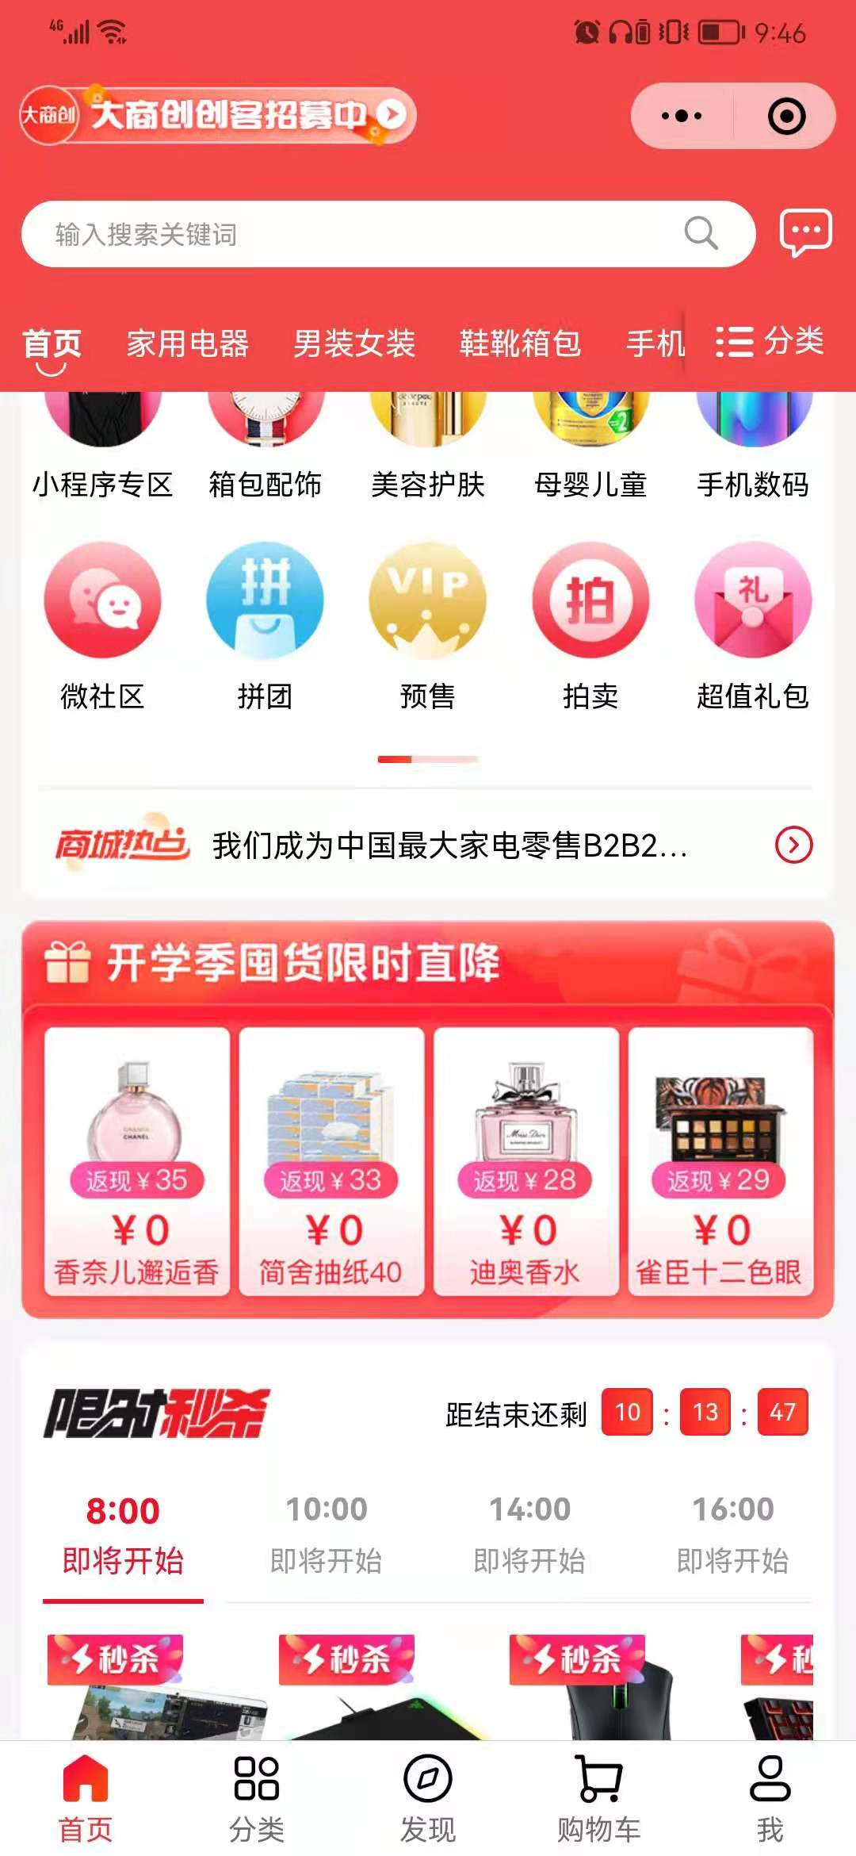
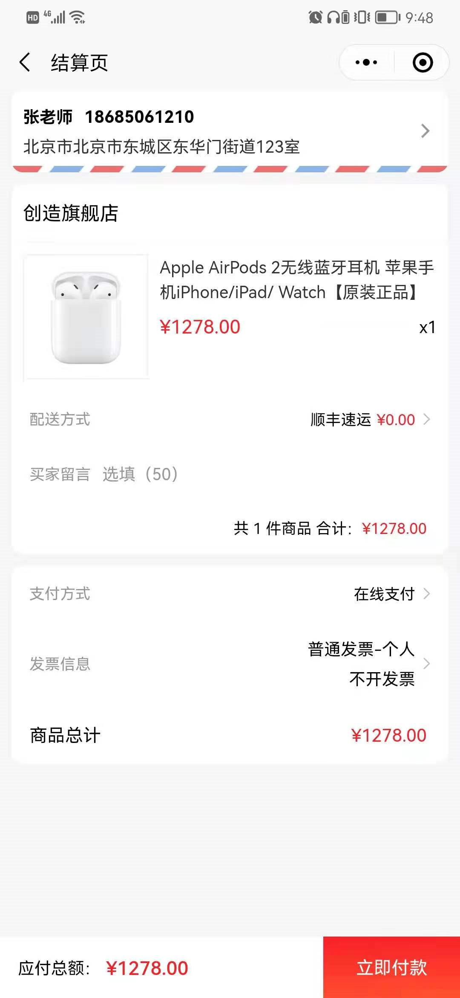
智慧服务 | 社区电商
B2B2C商城
商品展示
在线支付
物流配送
商品管理
分销系统
积分系统

Slide 16
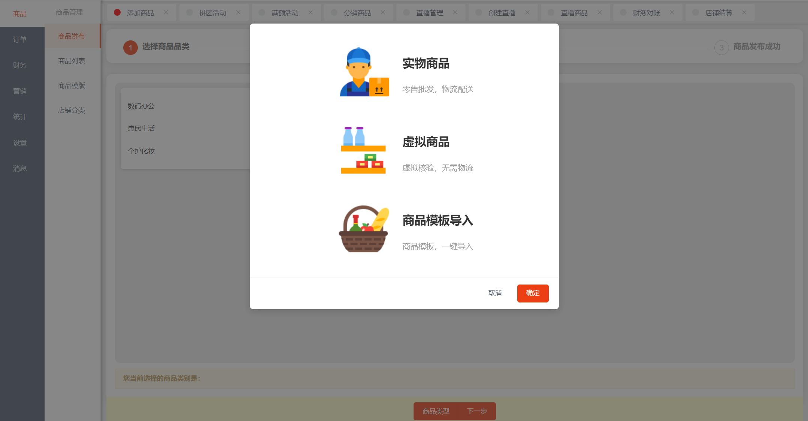
智慧服务 | 社区电商
营销活动
拼团
秒杀
满额活动
直播活动
优惠券活动
......

Slide 17
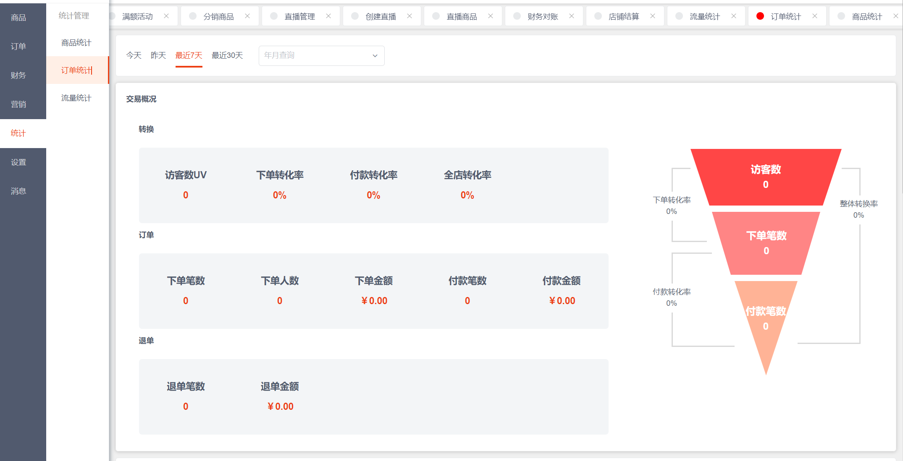
智慧服务 | 社区电商
数据看板
实时数据
交易趋势
转化率
流量趋势
热门商品
......

Slide 18
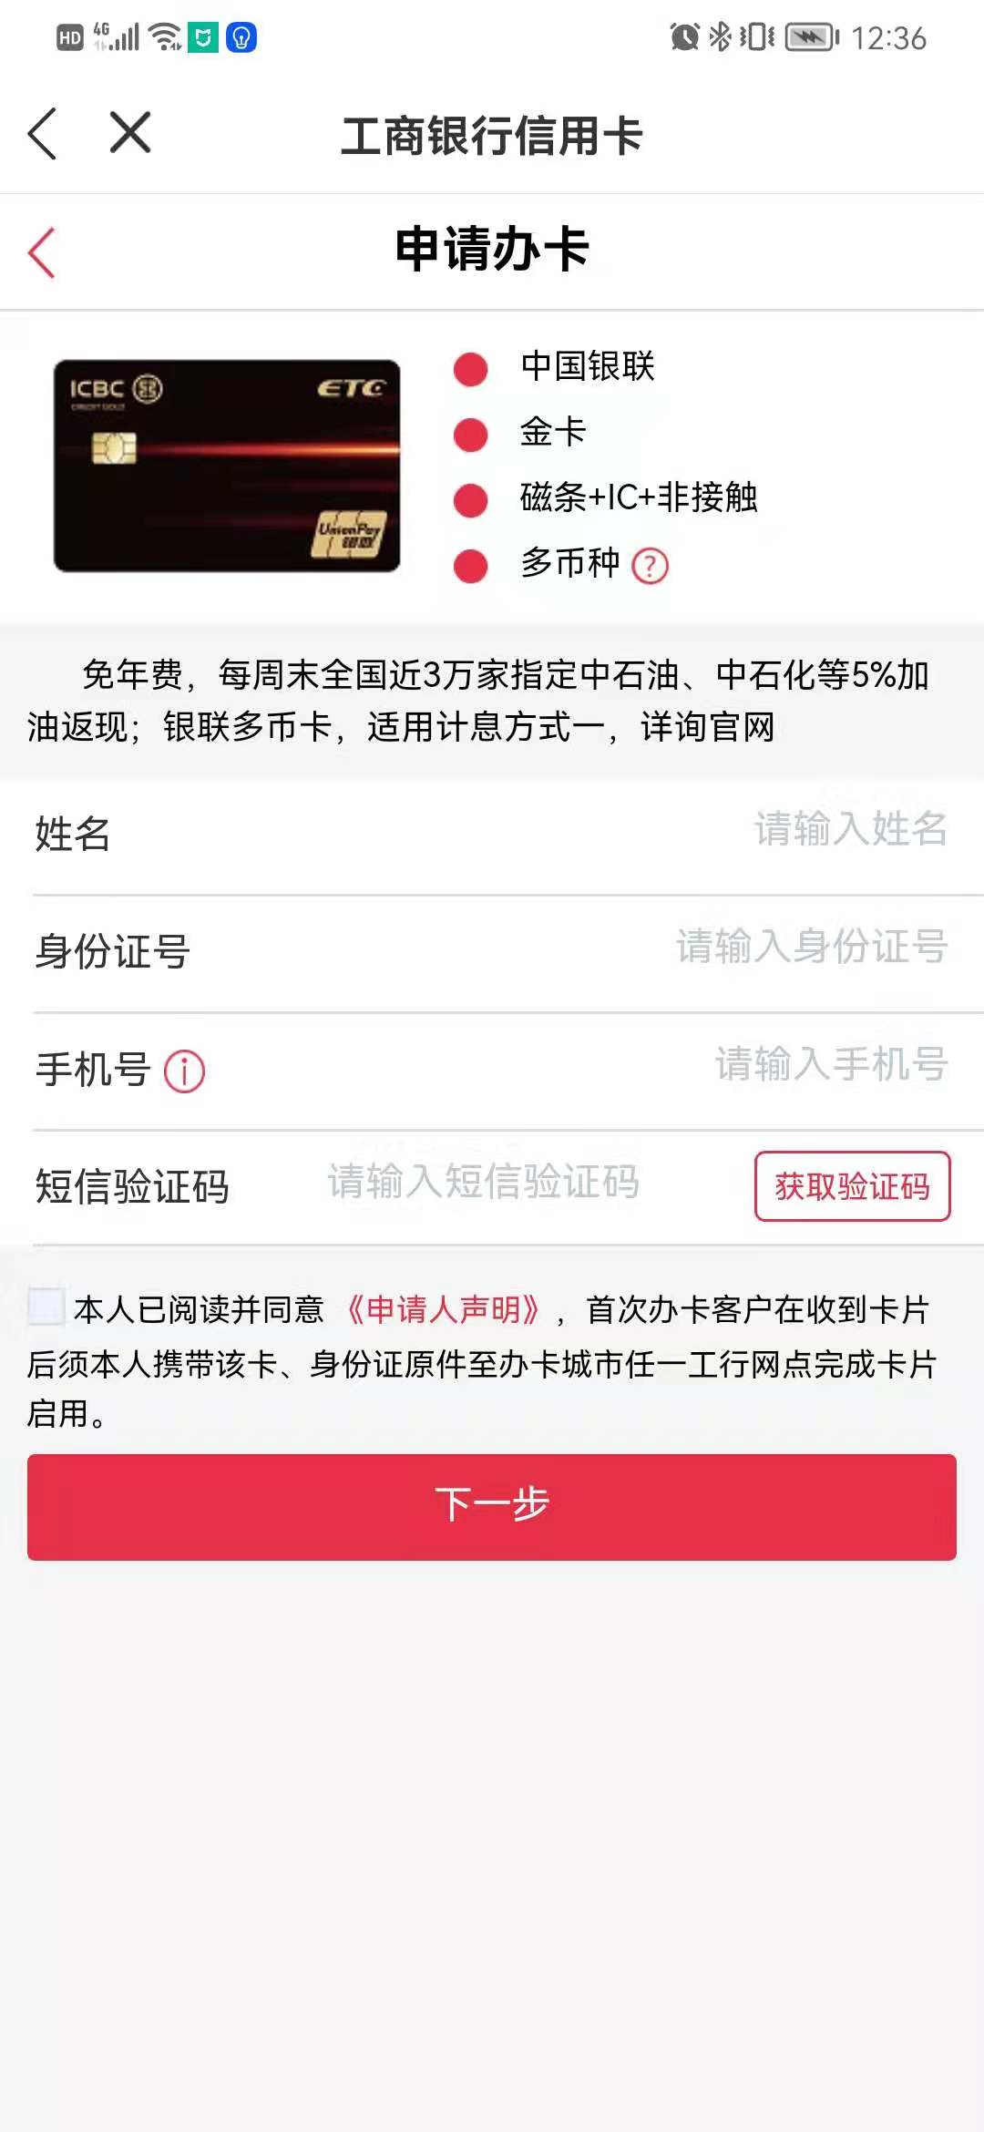
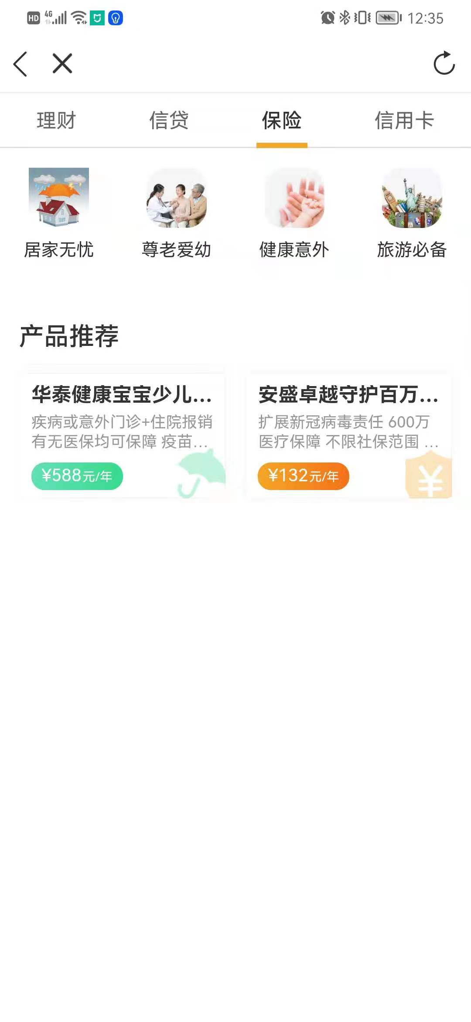
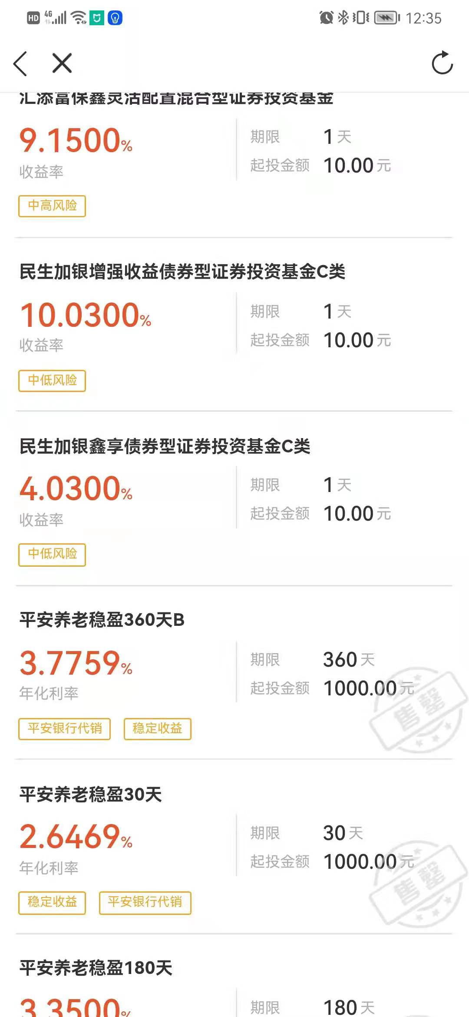
智慧服务 | 金融服务
金融服务
信用卡
理财
信贷
保险
......

Slide 19
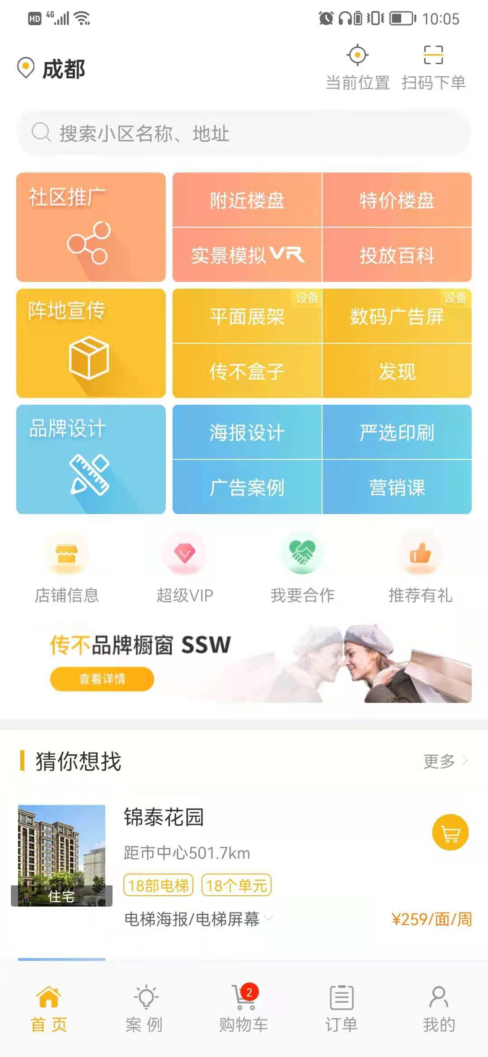
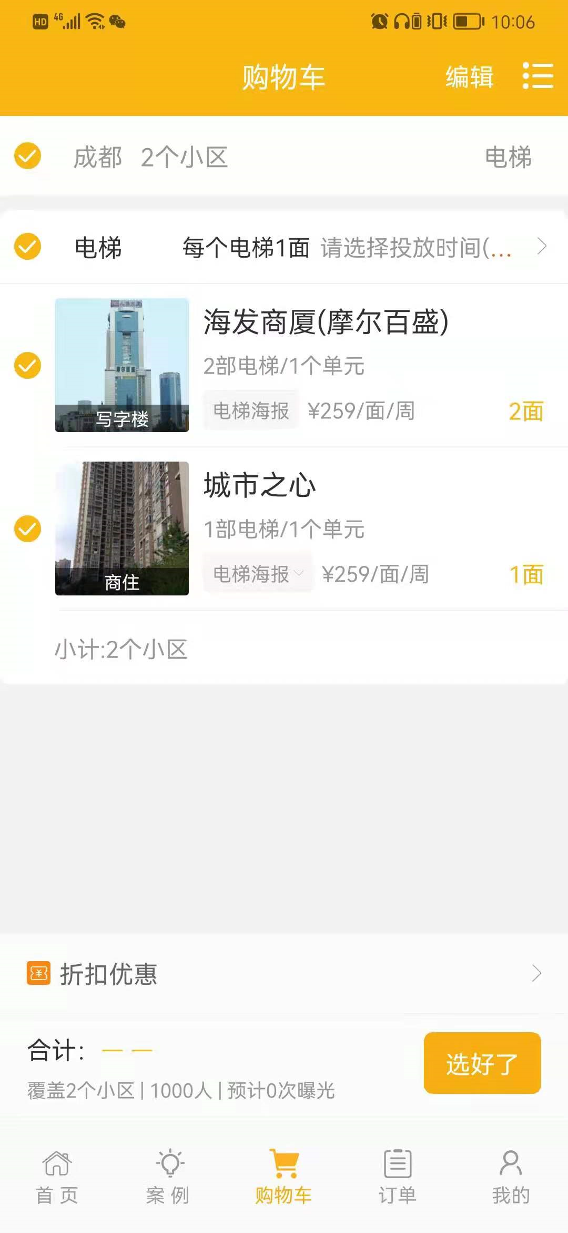
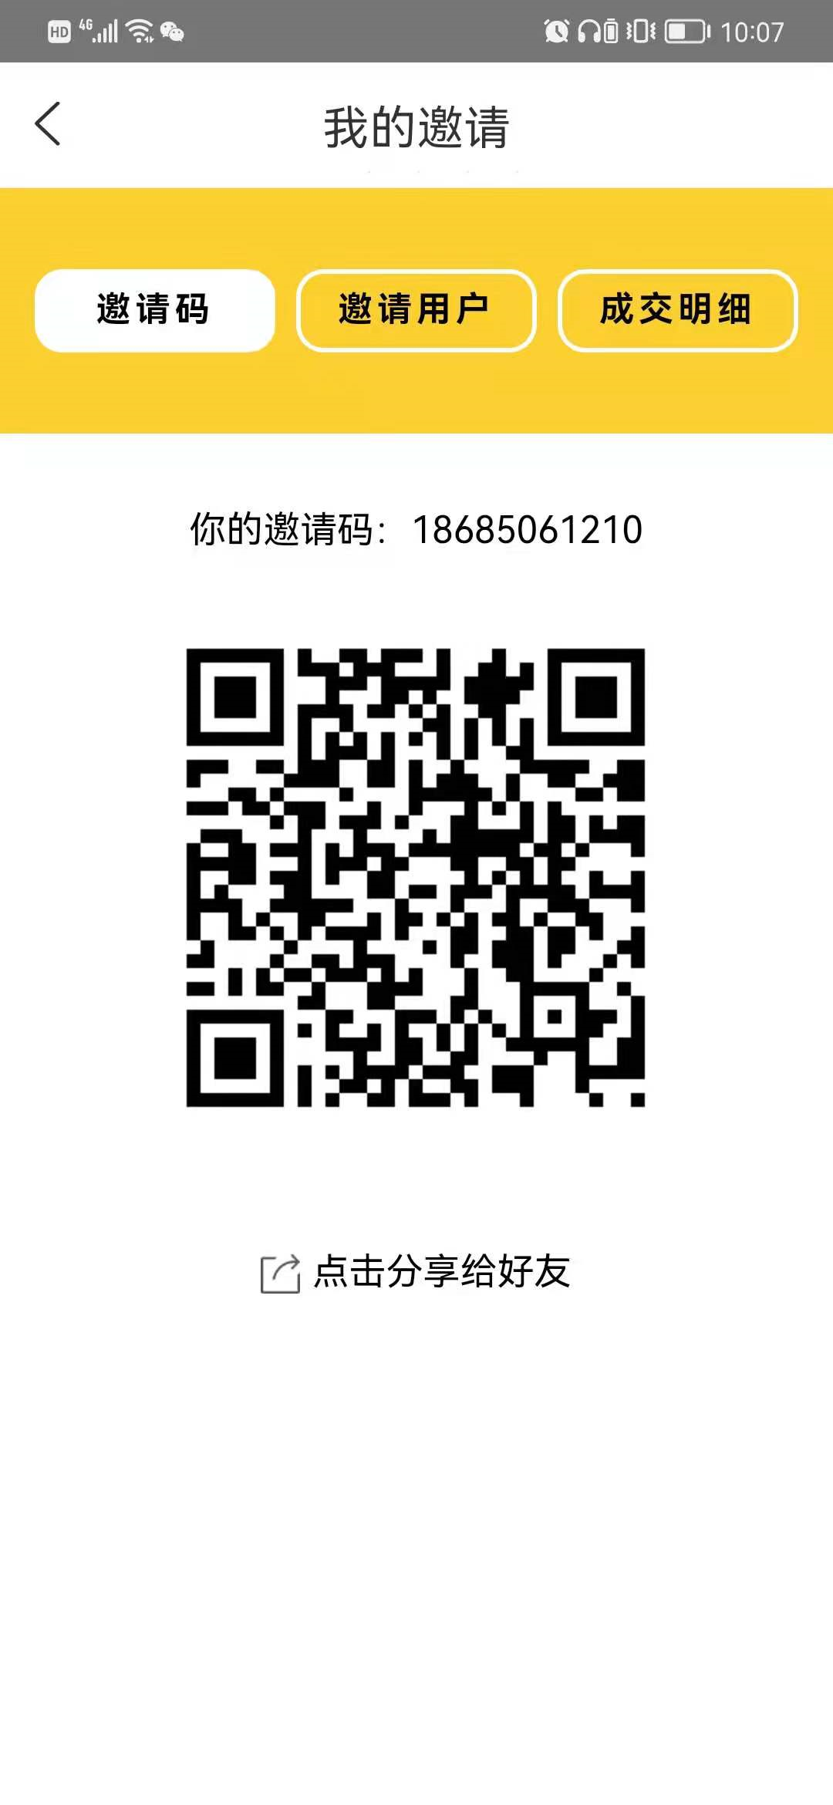
智慧服务 | 融媒体等其他增值服务
其他增值服务
融媒体
健康服务
社区养老
社区教育
社区生活圈
......

Slide 20
智慧服务 | 融媒体
社区推广
楼盘清单
广告位选购
线上支付
投放方案
分销管理
......

Slide 21
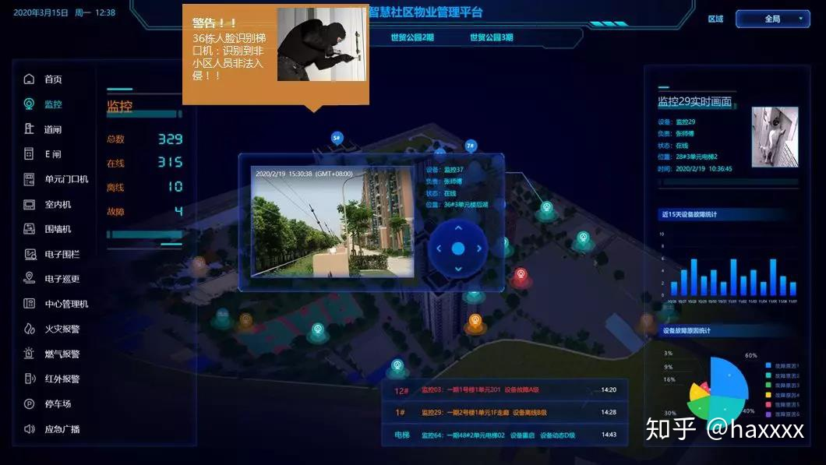
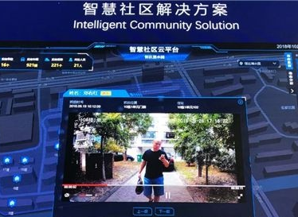
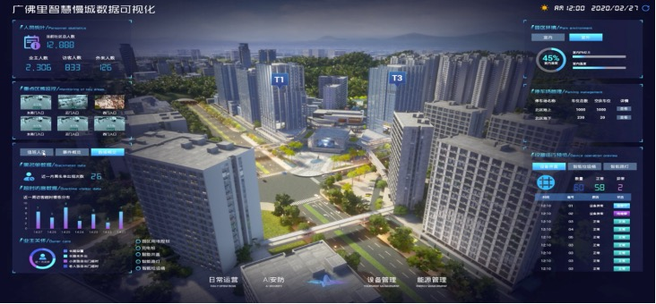
数据云图 | 驾驶舱
集成物业管理的相关系统，实现社区各独立应用子系统的融合，进行集中运营管理
社区设备管理模块
出入统计管理模块
车位统计管理模块
绿地绿化管理模块
社区三维BIM设施展现
视频监控展示及联动
安保巡更路线展示
各子系统入口
社区电商运营大屏
融媒体运营大屏
......

